Slide 1

Wario soft
¡ Mantente al día !
CAPACITACION FUNCIONAL DEL SISTEMA DE INFORMACION
1349397
Esteban Pineda- Sebastián Cuellar- Brayan Prada -Cristian Gambasica

Slide 2




Objetivo general:
Lograr que la población capacitada se informe y aprenda acerca del proyecto formativo desarrollado para la consulta de horarios.

Slide 3

Objetivos específicos:
- Valorar a la población según conceptos aprendidos en la capacitación (encuesta).
- Explicar de manera clara la información de la capacitación.
- Mantener a la audiencia en actitud participativa.
- Presentar un proyecto didáctico que inspire al desarrollo de nuevas ideas.

Slide 4

Alcance:
Se pretende principalmente eliminar el desconocimiento que existe actualmente en la población a capacitar.

Slide 5

Planteamiento(problema):
Desconocimiento frente al desarrollo y funcionalidad del proyecto formativo.

Slide 6




justificación
Se realizará la siguiente capacitación para exponer conceptos, temas, ideas y funciones que permitieron el avance del proyecto formativo.

Slide 7

Ventajas del desarrollo de la capacitación
- Características fundamentales de un sistema de información.
Proceso y funcionalidad del proyecto formativo.
Manejo del aplicativo.
Obtención de conocimiento en programas informáticos.

Slide 8


Estructura de los cursos (horarios)
La capacitación se realiza en un lapso de una(1) semana, en sesiones 3 horas.
Hora de inicio: 9:00am
Introducción general del tema a exponer
Capacitación
Break : 10:30 (15 minutos)
Capacitación
Evaluación (encuestas)
Hora de salida: 12:00pm

Slide 9

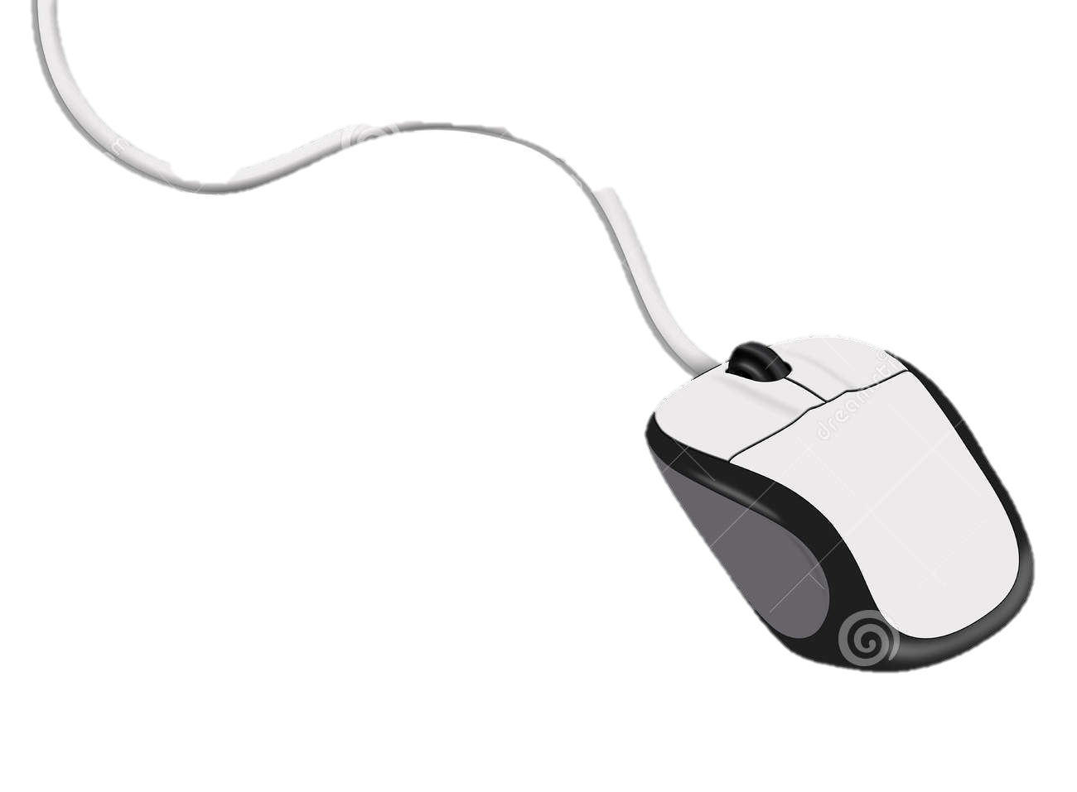
Sistema de información

Slide 10

SISTEMA DE INFORMACION.
Es un conjunto de elementos que interactúan entre sí con un fin común; que permite que la información esté disponible para satisfacer las necesidades en una organización, un sistema de información no siempre requiere contar con recuso computacional aunque la disposición del mismo facilita el manejo e interpretación de la información por los usuarios.

Slide 11
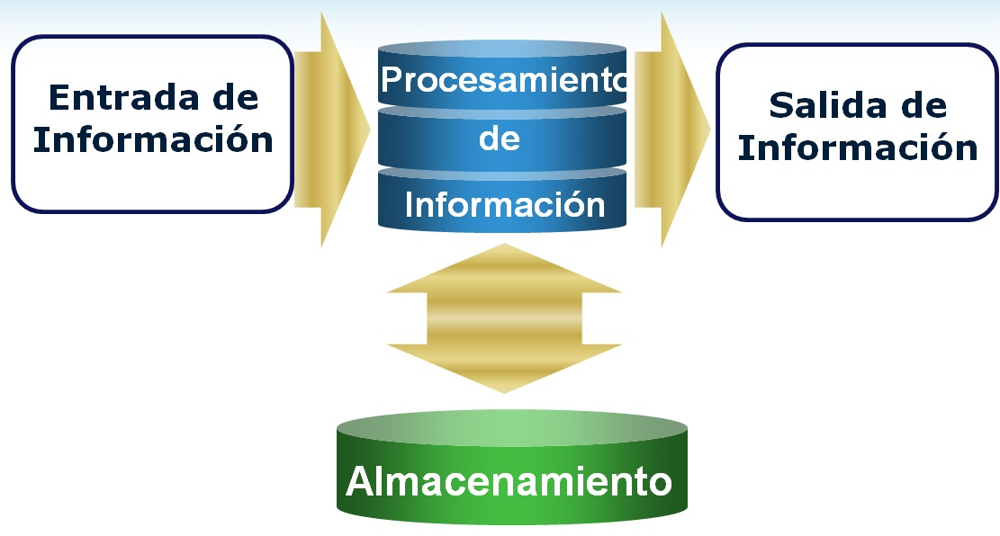
Un Sistema de Información realiza cuatro actividades básicas:
Entrada de información: proceso en el cual el sistema toma los datos que requiere.

Slide 12
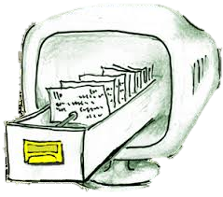
Segunda actividad
Almacenamiento de información: pude hacerse por computadora o archivos físicos para conservar la información.

Slide 13
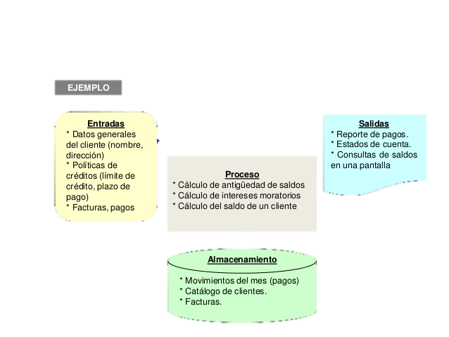
Tercer actividad
Procesamiento de la información: permite la transformación de los datos fuente en información que puede
ser utilizada para la toma de decisiones.

Slide 14

Cuarta actividad
Salida de información: es la capacidad del sistema para producir la información procesada o sacar los datos de entrada al exterior.

Slide 15

USUARIOS
Los usuarios de los sistemas de información tienen diferente grado de participación dentro de un sistema y son el elemento principal que lo integra.

Slide 16

usuarios primarios
Son quienes alimentan el sistema o quienes frecuentemente usan el sistema.

Slide 17
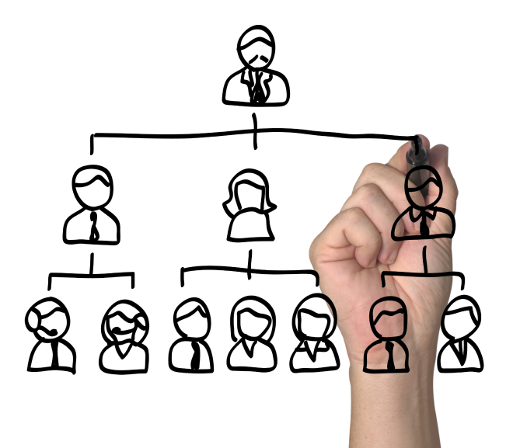
usuarios indirectos
Se benefician de los resultados pero que no interactúan con el sistema.

Slide 18

usuarios gerenciales y directivos
Son quienes tienen responsabilidad administrativa y de toma de decisiones con base a la información que produce el sistema.

Slide 19
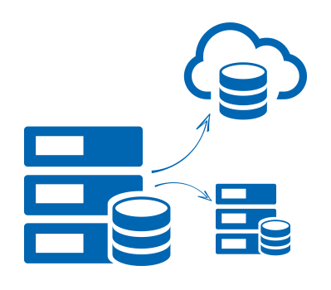
Base de datos
Una base de datos o banco de datos es un conjunto de datos pertenecientes a un mismo contexto y almacenados sistemáticamente para su posterior uso. En este sentido; una biblioteca puede considerarse una base de datos compuesta en su mayoría por documentos y textos impresos en papel e indexados para su consulta.

Slide 20
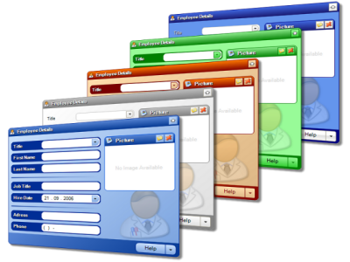
Interfaz gráfica
es un programa informático que actúa de interfaz de usuario, utilizando un conjunto de imágenes y objetos gráficos para representar la información y acciones disponibles en la interfaz. Su principal uso, consiste en proporcionar un entorno visual sencillo para permitir la comunicación con el sistema operativo de una máquina o computador.
Habitualmente las acciones se realizan mediante manipulación directa, para facilitar la interacción del usuario con la computadora.

